Slide 1
臨界点近傍の二成分流体一様相中を並進する液滴まわりの流れ
藤谷研究室
福成 毅

Slide 2
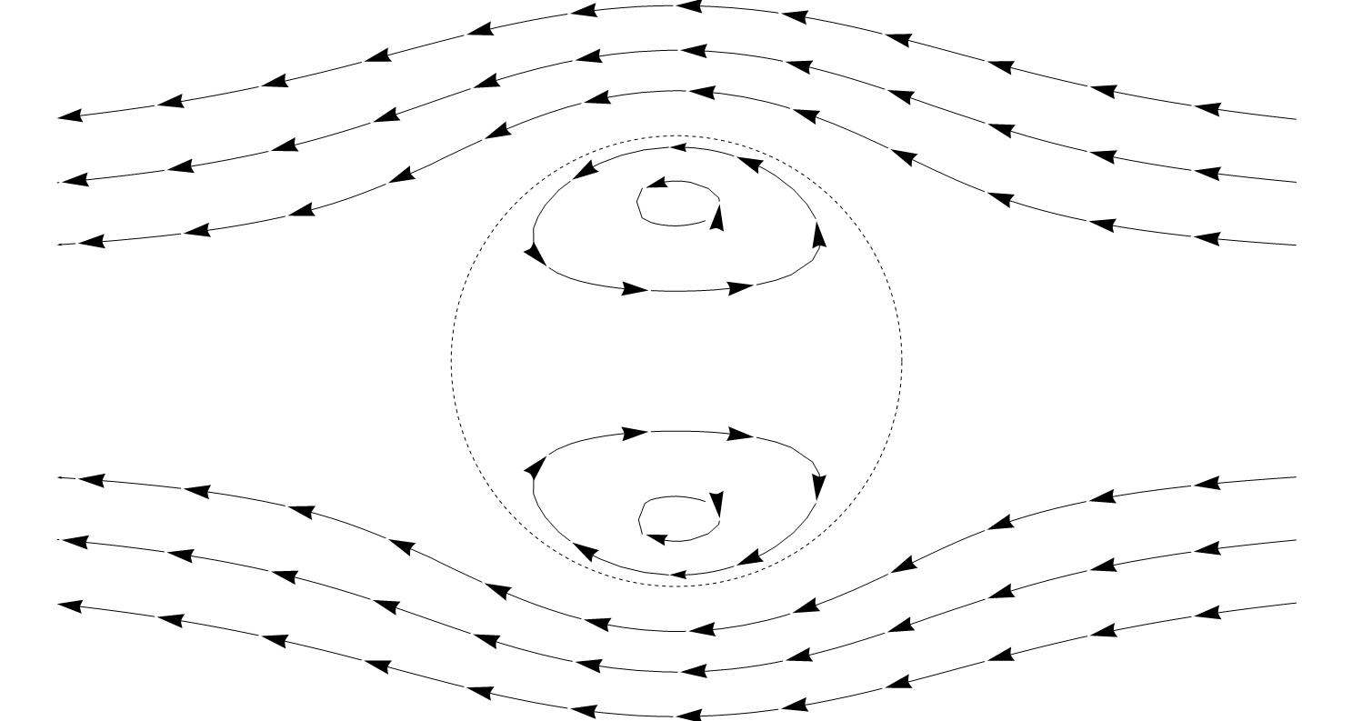
背景と目的
コロイド分散系
剛体球 …インク
液滴 …牛乳,マヨネーズ
T=const
コロイド粒子
分散媒
コロイド粒子
：並進速度
：抵抗力
：抵抗係数

Slide 3
液滴の抵抗係数
：液滴半径
剛体球の抵抗係数
：液滴外部の
粘性係数
Hadamard-Rybczynskiの式
Stokesの法則
液滴
Einsteinの関係
界面
拡散係数
抵抗係数
拡散は凝集のダイナミクスに関係
抵抗係数・・・コロイドの性質を決める物理量のひとつ

Slide 4
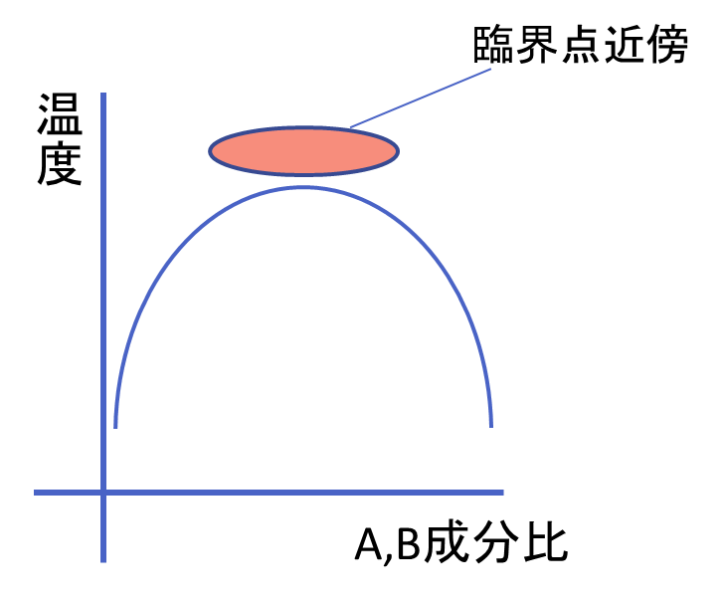
A成分＋B成分
相互作用
相分離
colloid particle
臨界点近傍, 密度揺らぎ↑ → 相関距離 増加

Slide 5
particle
液滴
界面
補正項
液滴の場合・・・ と によっては補正項→負
by Fujitani(2014)
目的:流れを計算し原因を探る

Slide 6
方法
：流速ベクトル
：二成分の質量密度の差（遠方で一定）
・二成分における支配方程式
化学ポテンシャル
←密度差保存
←運動方程式
←密度和一定(非圧縮条件)
質量密度差による
浸透圧
濃度勾配による圧力テンソル
低Re数のため慣性項は０
（ｂｙ Fujitani(2014)）
・粒子速度を とする→粒子速度に対する摂動
例:

Slide 7
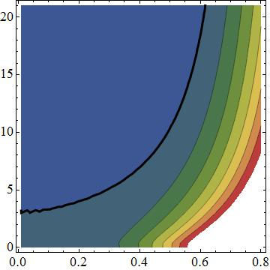
結果
:表面効果の指標
吸着層がない時の抵抗係数
（ｂｙ Fujitani(2014)）
補正項
0.002
と を変化させて流れを計算

Slide 8
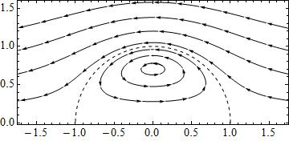
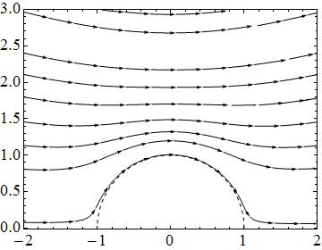
吸着層がない時
変化分のみ
粒子の
進行方向

Slide 9
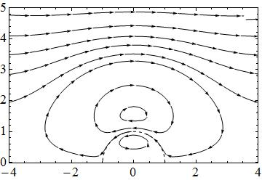
粒子の
進行方向

Slide 10
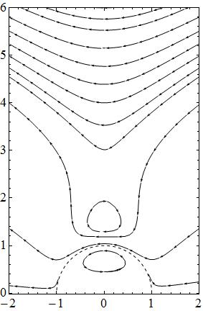
X軸上のz方向の流速
粒子の
進行方向

Slide 11

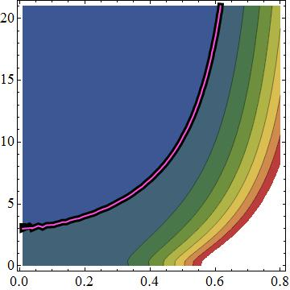

Slide 12
結論
・ ↑ ：外部循環↑、 、
・ ↑ ：外部循環↓、 、

Slide 14
 | 剛体球 | 液滴
一成分
二成分
ストークスの式
抵抗係数はどのように異なる？
密度差を考慮
by Okamoto, Fujitani & Komura（2013）

Slide 15
一成分中の液滴の抵抗係数
ストークス近似による支配方程式
圧力
速度場
低Re数のため左辺は０
粘性係数
球座標系→軸対称性より変数はr,θの二つ
球から見た系
流れ関数ψ
を定義
コロイド粒子（液滴）

Slide 16
一成分中の液滴の抵抗係数
支配方程式
ただし、Eは球座標系における演算子
粒子
界面
この一般解は
→境界条件によって解くことができる

Slide 17
一成分中の液滴の抵抗係数
剛体球における境界条件
:
at
(界面では速度なし)
液滴における境界条件
界面
は液滴内外で連続
:
at
液滴の界面において
応力の接線方向は連続
at

Slide 18
一成分中の液滴の抵抗係数
ひずみ速度テンソルは
球にかかる応力
静水時の圧力
液滴が動いている時に生じる粘性応力
TをΨで表現
U方向への正射影成分は、
if
剛体球におけるストークスの式と一致
表面全体で積分
抵抗係数（γ）

Slide 19
 | 剛体球 | 液滴
一成分
二成分
境界条件が異なる
ストークスの式
by Okamoto, Fujitani & Komura（2013）

Slide 20
 | 剛体球 | 液滴
一成分
二成分
境界条件が異なる
ストークスの式
支配方程式が異なる
by Okamoto, Fujitani & Komura（2013）

Slide 21
流れの比較、今後の課題
 | 剛体球 | 液滴
一成分
二成分
境界条件に着目
？
支配方程式に着目
流れ関数から抵抗係数を求めることが目標
by Okamoto, Fujitani & Komura（2013）

Slide 22
Appendix 流れ関数
Ｃへの接線方向成分
法線方向の成分
APを左から右に通過する単位時間あたりの流量をψ(C)とすると、
流れ関数：２点を結ぶ曲線を左から右 に通過する流量
曲線の経路は無関係！

Slide 23
Appendix 流れ関数
Aを固定し、点Ｐの座標を(x,y)とすると
流線
曲線AB, ABB’を通る流量をそれぞれＱ、Ｑ‘とすると

